Slide 1

成语
中华文化的微缩景观

Slide 2
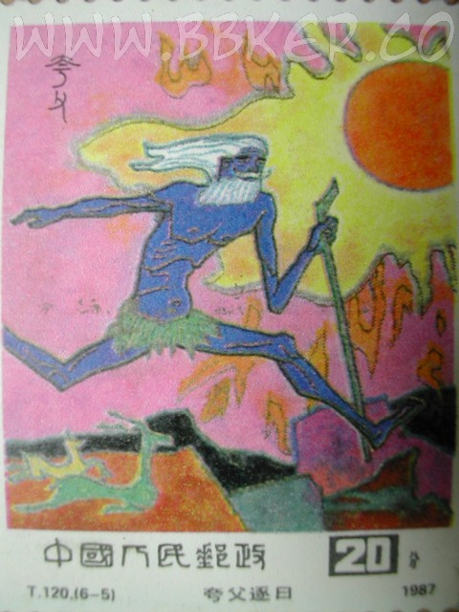
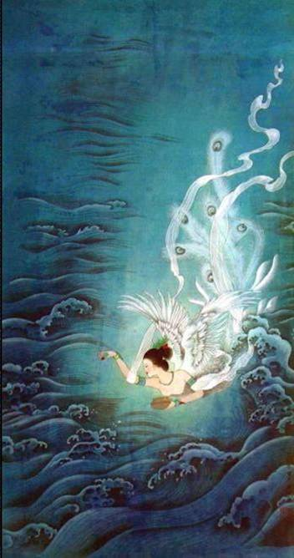
夸父逐日
精卫填海

Slide 3
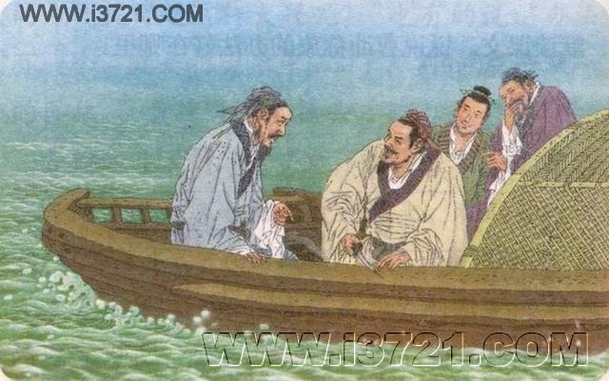
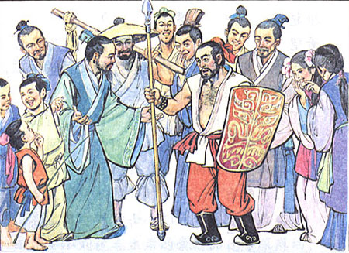
刻舟求剑
自相矛盾

Slide 4
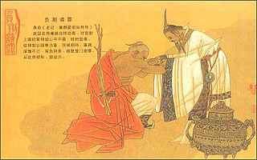
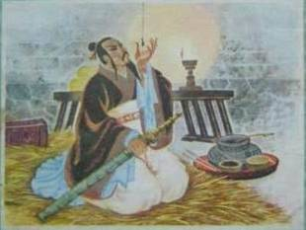
负荆请罪
卧薪尝胆

Slide 5
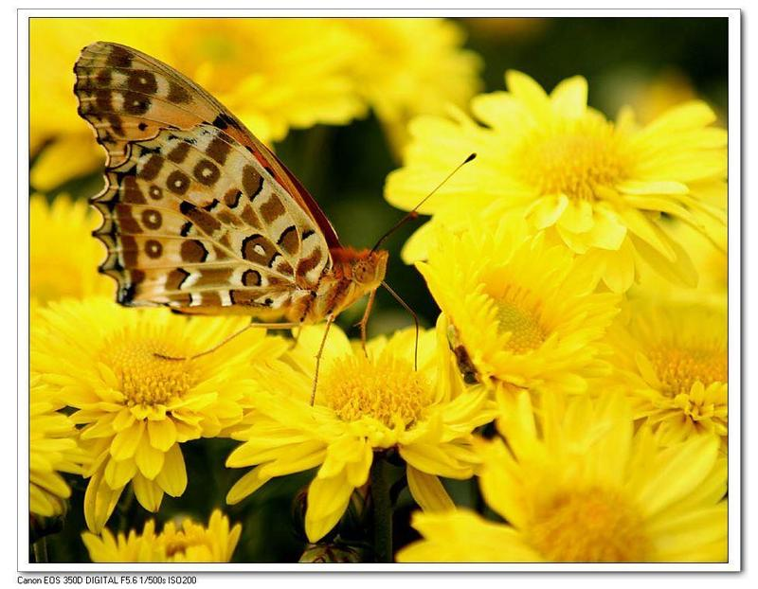
明日黄花
相逢不用忙归去，
明日黄花蝶也愁。

Slide 6
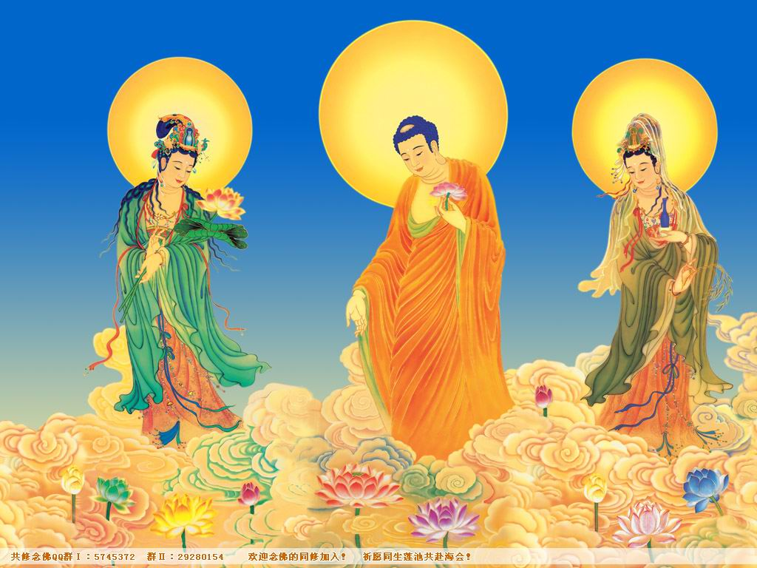
立地成佛
功德无量

Slide 7
成语来源：
1、神话传说：夸父逐日、精卫填海
2、寓言故事：刻舟求剑、自相矛盾
3、历史故事：负荆请罪、卧薪尝胆
4、文人作品：明日黄花
5、外来文化：立地成佛、功德无量

Slide 8

成语的特点：
1、约定俗成：
一诺千金、抱薪救火
2、文言特点：
宾语前置：
唯利是图、惟命是从
状语后置：
重于泰山、嗤之以鼻
省略句：
盲人瞎马、逍遥法外
词类活用：
衣锦还乡、披坚执锐、
祸国殃民、不耻下问、
虎踞龙盘

Slide 9

成语百科 | 举例 | 成语百科 | 举例
成语与衣食 |  | 成语与文学
成语与住行 |  | 成语与艺术
成语与动物 |  | 成语与科学
成语与植物 |  | 成语与法律
成语与兵器 |  | 成语与教育
成语与礼俗 |  | 成语与治国

Slide 10
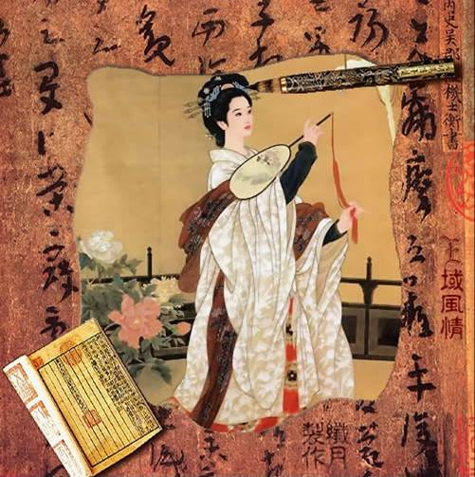
成语与衣食
衣冠楚楚
残羹冷炙
衣锦还乡
纨绔子弟
花天酒地
粗茶淡饭

Slide 11
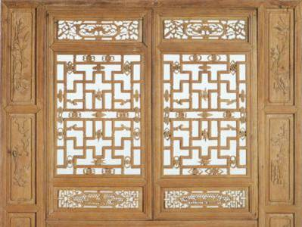
成语与住行
蓬门荜户
窗明几净
金碧辉煌
美轮美奂
高枕无忧
车水马龙

Slide 12

成语与动物
狐假虎威
凤毛麟角
一丘之貉
惊弓之鸟
井底之蛙
黔驴技穷

Slide 13

成语与植物
雨后春笋
指桑骂槐
藕断丝连
投桃报李
良莠不齐
如火如荼

Slide 14
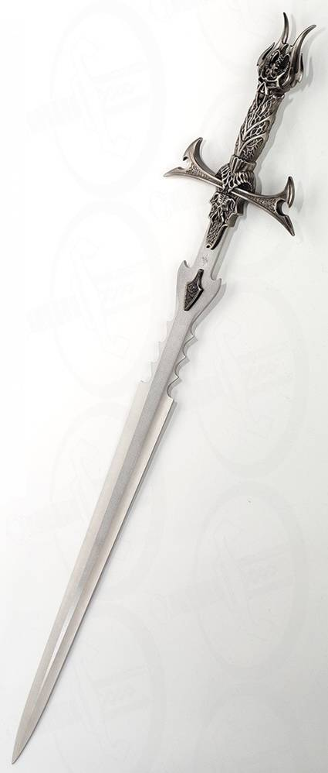
成语与兵器
自相矛盾
大刀阔斧
唇枪舌剑
一箭双雕
图穷匕见
林枪弹雨

Slide 15
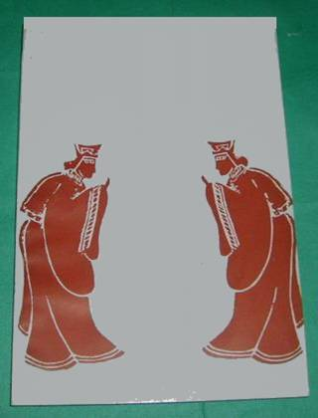
成语与礼俗
彬彬有礼
礼尚往来
秦晋之好
五体投地
张灯结彩
入土为安

Slide 16
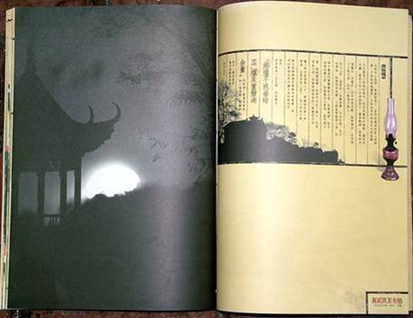
成语与文学
江郎才尽
洛阳纸贵
梅妻鹤子
七步之才
行云流水
点铁成金

Slide 17
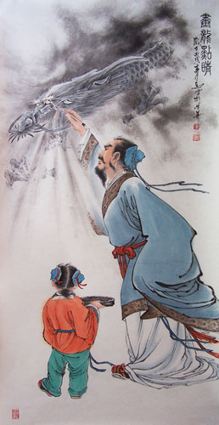
成语与艺术
曲高和寡
高山流水
余音绕梁
滥竽充数
画龙点睛
力透纸背

Slide 18
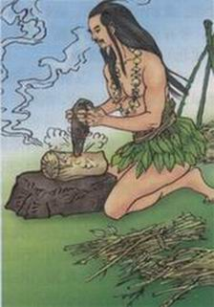
成语与科学
斗转星移
钻木取火
沧海桑田
水滴石穿
雷霆万钧
月满则亏

Slide 19
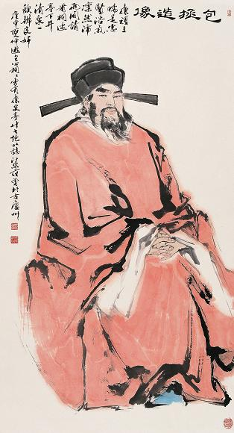
成语与法律
令行禁止
明镜高悬
铁面无私
绳之以法
杀一儆百
格杀勿论

Slide 20
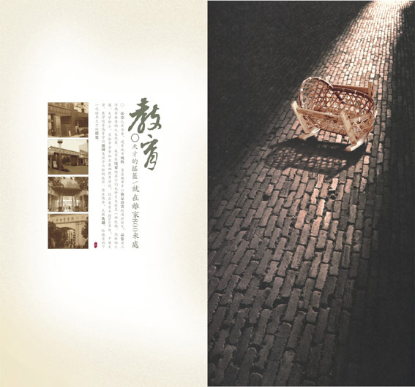
成语与教育
春风化雨
薪尽火传
名落孙山
青出于蓝
诲人不倦
循循善诱

Slide 21
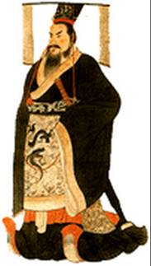
成语与治国
长治久安
国泰民安
日理万机
分崩离析
生灵涂炭
政通人和

Slide 22

开心一刻

Slide 23

牛刀小试：
（必答题）
每组推选一位代表，将A组中的成语和B组中相应的人物联系起来，全部答对加50分。
A
B
C

Slide 24


A组
B组
乐不思蜀
卧薪尝胆
梅妻鹤子
纸上谈兵
破釜沉舟
赵括
林逋
项羽
刘禅
勾践

Slide 25
A组
B组
图穷匕见
三寸之舌
七步之才
刮目相看
负荆请罪
吕蒙
毛遂
廉颇
荆轲
曹植

Slide 26
A组
B组
洛阳纸贵
草木皆兵
暗渡陈仓
望梅止渴
完璧归赵
苻坚
曹操
左思
刘邦
蔺相如

Slide 27
画龙点睛：
（必答题）
每组推选一位代表，将成语中的空缺部分填入恰当的字，每答对一个加10分，满分100分。
A
B
C

Slide 28


A组
形单影 人 桃花
水车薪 大不掉
登天 单枪 马
陈词 调 相辅相＿
连篇累 衷共济
只
面
杯
尾
步
匹
滥
成
牍
和

Slide 29
B组
一 散沙 六 清净
金 玉叶 门当 对
金 玉律 追 溯源
各行其 物 人非
声匿迹 凤毛 角
盘
根
枝
户
科
本
是
是
销
麟

Slide 30
C组
舍 逐末 有 不紊
信 雌黄 杯 狼藉
守口如 才高八＿
不掩瑜 墨守 规
暗 陈仓 穷兵 武
本
条
口
盘
瓶
斗
瑕
成
渡
黩

Slide 31
心有灵犀：
每个小组迅速推出两个代表，其中一位根据老师提供的成语进行表演，另一位同学猜猜它是什么成语。时间为90秒，猜中一个加10分。
A
B
C

Slide 32


载歌载舞（手舞足蹈）
抓耳挠腮
抱头鼠窜
狼吞虎咽
掩耳盗铃
管中窥豹
张冠李戴
东张西望
拳打脚踢
Notes:
好课件要交流，浙教版初中科学课件交流QQ群：17724682
瑞安市东山中学 杨直梭 QQ：44782118

Slide 33
目瞪口呆（瞠目结舌）
张牙舞爪
垂头丧气
闻鸡起舞
捶胸顿足
一刀两断
画饼充饥
摩拳擦掌
唉声叹气
Notes:
好课件要交流，浙教版初中科学课件交流QQ群：17724682
瑞安市东山中学 杨直梭 QQ：44782118

Slide 34
昂首挺胸
暴跳如雷
眉开眼笑
井底之蛙
捧腹大笑
金鸡独立
削足适履
气喘吁吁
掩耳盗铃
Notes:
好课件要交流，浙教版初中科学课件交流QQ群：17724682
瑞安市东山中学 杨直梭 QQ：44782118

Slide 35

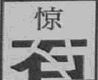
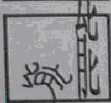
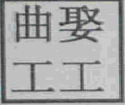
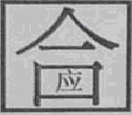
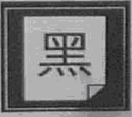
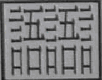
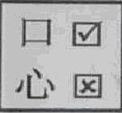
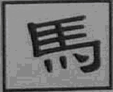
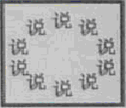
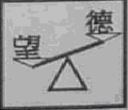
按图索骥：
（抢答题）
看下面图形，猜猜相应成语。每猜对
一个为该组加10分。

Slide 36
吹毛求疵：（抢答题）
仔细阅读下面一段文字，当老师说“开始”时，找出能换上成语的地方，并填入恰当的成语。每找出一处并修改正确，为该组加10分。每位同学每次只能找出其中的一处。

Slide 37
天气不错
昨天 ，爸爸说要带我去龙亭公园放风筝，这个意外的消息让我 得快要发疯了。爸爸总是 ，天黑了才回家。工作很辛苦，常常累得 了，哪有时间陪我出去玩。人未出门，可我恨不得立刻就到公园。来到公园，这里的 可真多啊！看看漫天的 的风筝，我 ，拉着爸爸的手直奔湖边。
风和日丽
欣喜若狂
高兴
天未亮就出门
早出晚归
一点劲都没有
筋疲力尽
人
人山
人海。
五颜六色
各种颜色
迫不及待
一下子都等不得了

Slide 38

注意读音：
人才济济、图穷匕见、如法炮制
注意字形：
相形见拙、草管人命、沧海一栗
如火如茶
绌
菅
粟
荼
注意含义：
目无全牛、明日黄花、久假不归
注意感情色彩：
趋之若鹜、大言不惭、始作俑者
凤毛麟角、沁人心脾、别有天地
Notes:
好课件要交流，浙教版初中科学课件交流QQ群：17724682
瑞安市东山中学 杨直梭 QQ：44782118

Slide 39
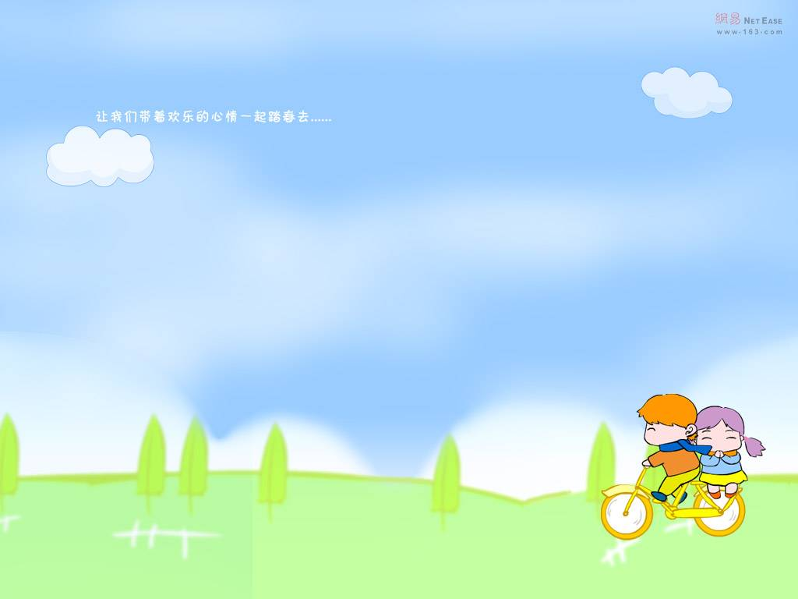

课 外 作 业
用一段话来概括你对这节课的感受。
要求：不少于200字，至少用5个成语。

